Slide 1
Козлик
из пластилина своими руками.
Выполнила: Смирнова Г.А

Slide 2
Любопытный, озорной,
И мотает головой,
Прыгает, бодается,
Как он называется?
Ответ: Козлёнок

Slide 3
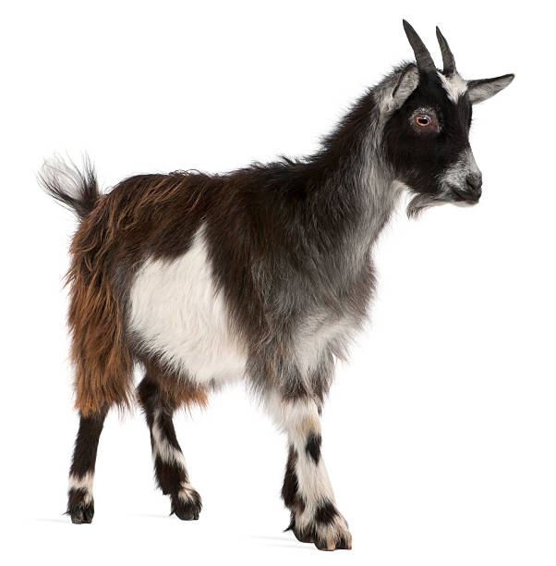

Slide 4
Говорит козлёнок маме:
- Когда взрослым стану, знаешь?
Отвечает вслух коза,
Когда вырастут рога!
Автор: Леонов В.А.

Slide 6
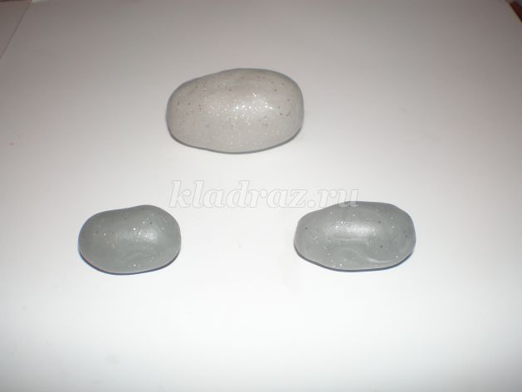
Из серого пластилина сделать большой овал, и два одинаковых шара поменьше.

Slide 7
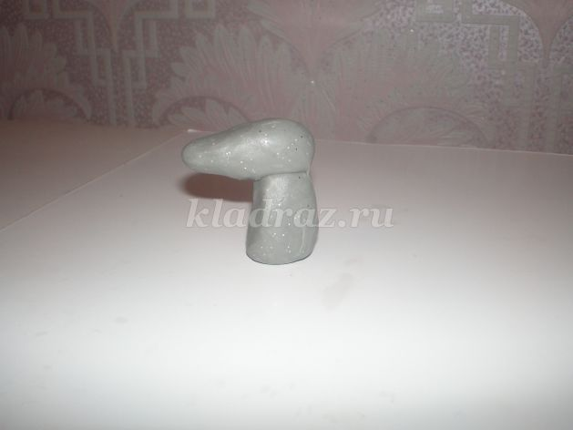
Один из серых овалов сплющить в цилиндр, а у второго заострить одну из узких сторон. Приклеить конус одним круглым боком к широкому концу серого овала (голова и шея).

Slide 8
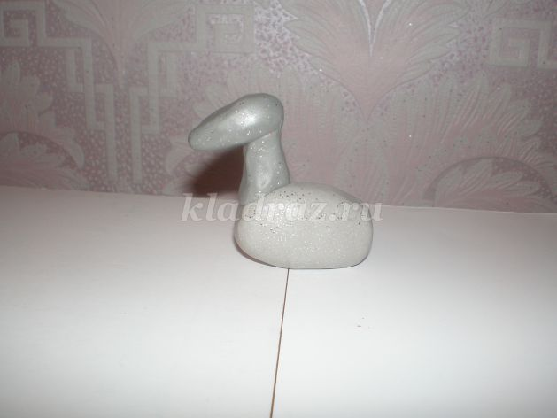
Присоединить шею с головой к большому серому овалу (туловищу).

Slide 9
Из маленьких кусочков пластилина сделать два овала, придав им каплеобразную форму. Затем наложить на них такие - же кусочки пластилина (только розового цвета) и сдавить их, получатся -уши.
Два голубых шарика сдавит в лепешки, затем на них положить по одному черному шарику – глаза.
Из двух черных шариков скатать жгуты, заострив их и немного согнув дугой – рога.
Серый шарик сделать овалом, сплющить в лепешку и стекой сделать два надреза до середины, заострить полученные разрезы – бородка.

Slide 10
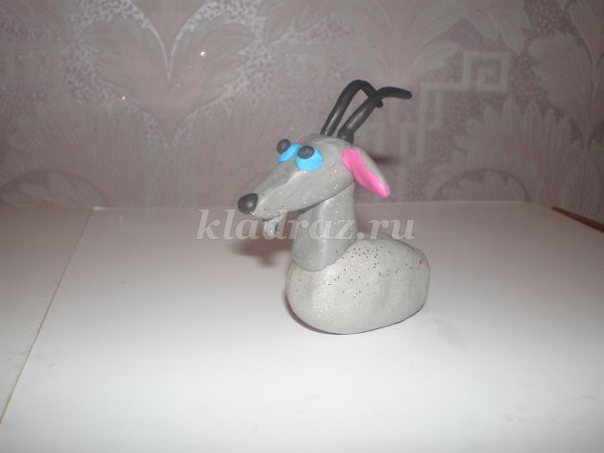

Slide 11
Серые шарики среднего размера скатать в жгуты, а затем кончики приплющить. Черные шарики скатать в маленькие цилиндрики, а затем приплющить с округлых сторон. Сделать стекой по продольному надрезу на каждом цилиндрике – копытца. К одному из концов каждого серого цилиндра прилепить черный цилиндрик – нога.

Slide 12
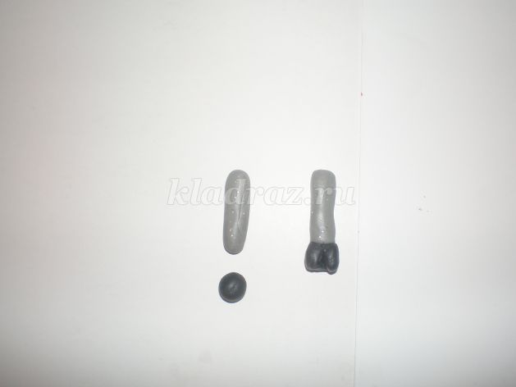

Slide 13
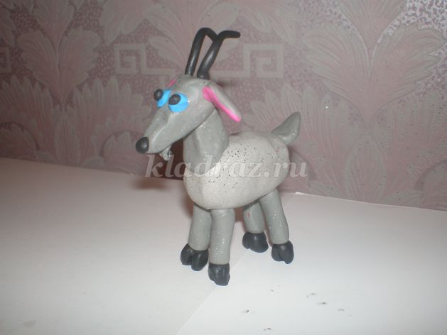
Прикрепить ноги к нижней стороне туловища животного. Из серого шарика сделать каплеобразной лепешку – хвостик.

Slide 14
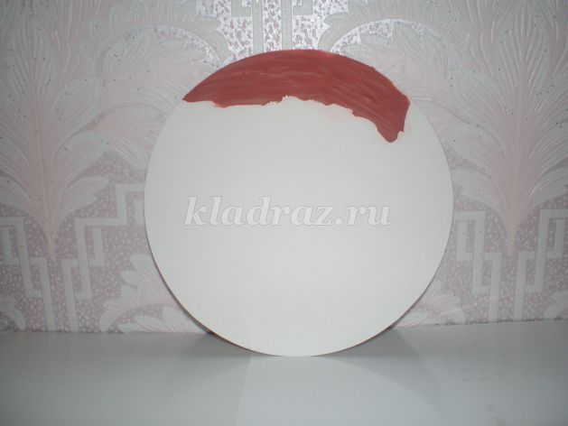

Slide 15
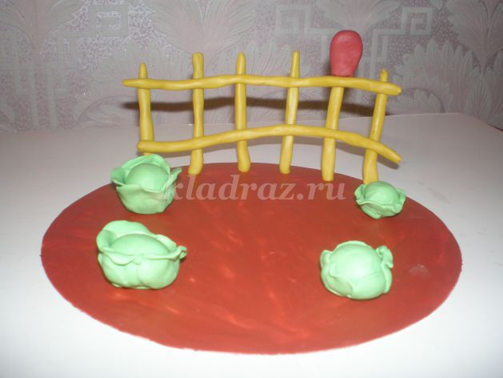

Slide 16
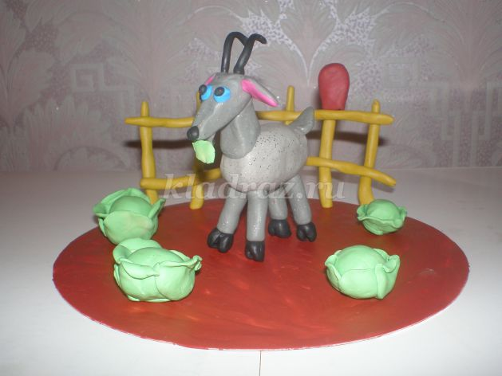

Slide 17
СПАСИБО ЗА ВНИМАНИЕ!

